Slide 1
Menghadapi Ujian II 2111
Persiapan dan Pelaksanaan

Slide 2
Memanfaatkan Fasilitas Maksimal
Peraturan:
Waktu untuk mengerjakan ujian adalah 120 menit.
Sifat ujian adalah open book, open notes and tools (python notebook, excel, R, calculator, dll).
Dilarang membuka aplikasi yang dapat digunakan untuk chatting (whatsapp, line, dll.) selama ujian.
Dilarang berkomunikasi kepada sesama peserta kelas maupun kepada orang lain.
Dilarang bekerja sama dengan orang lain.

Slide 3
Siapkan PLATFORM Ujian Menggunakan Tools Yang di Ijinkan Untuk Digunakan Saat Ujian
Kerjakan semua Soal Latihan secara manual menggunakan prinsip berpikir probabilistik
Ulangi pengerjaan dengan tools yang paling disukai sebagai pengembangan Platform
Gunakan Platform Pribadi ini untuk menyelesaikan soal-soal serupa
Bawa Platform ini ke ujian ddan gunakan untuk mengerjakan soal-soal ujian

Slide 4
Soal 1
Rapid Test CoVID-19

Slide 5
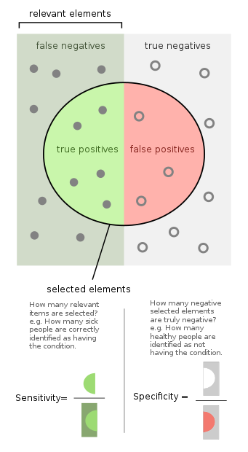
Soal 1 Rapid Test CoVID-19
Ini persoalan Joint Probability Hipotesis-Evidence yang bisa diselesaikan bila Confusion Matrix ditemukan
H: TRUE
FALSE
E: POSITIVE

Slide 6
Model Probabilistik
 | TRUE | FALSE
POSITIVE | True Positive | False Positive | #POSITIVE
NEGATIVE | False Negative | True Negative | #NEGATIVE
 | #TRUE | #FALSE | #POPULATION
 | H: TRUE | H:FALSE
E: POSITIVE | TPR | FPR
E:NEGATIVE | FNR | TNR

Slide 7
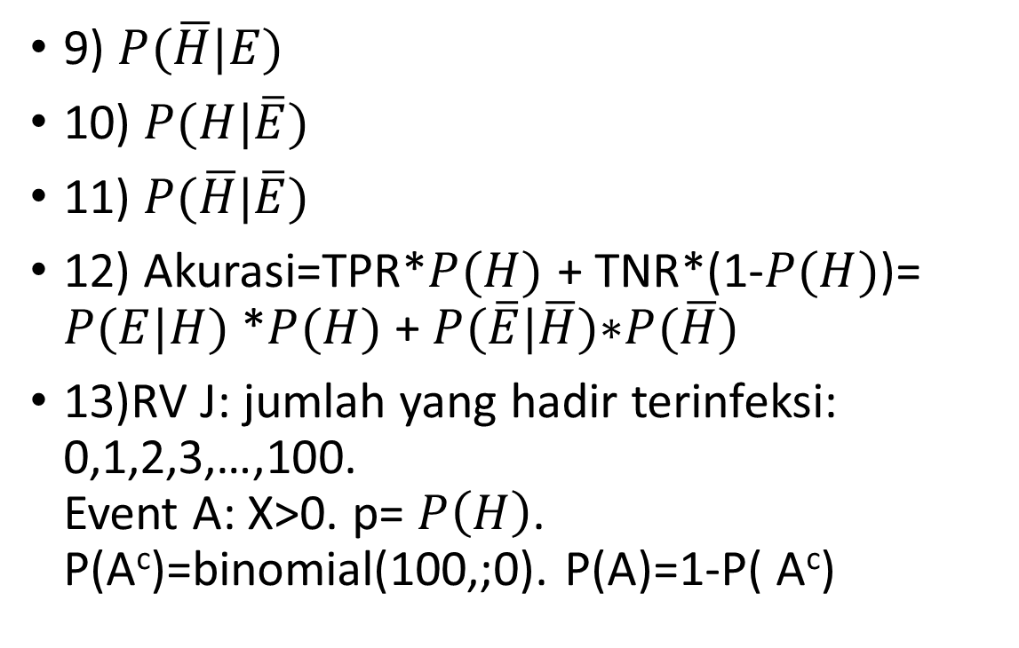
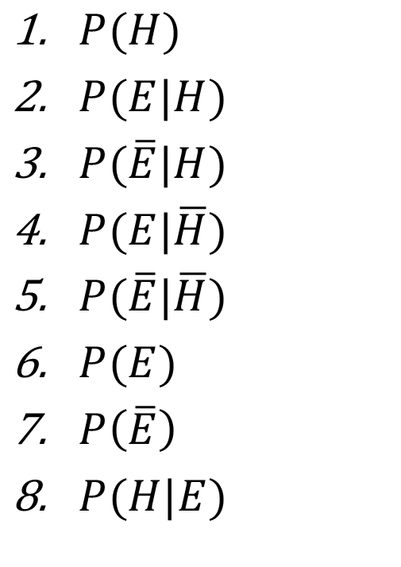
Terjemahkan pertanyaan ke dalam Bahasa probabilistuik untuk dijawawb
$P(H)$
$P(E|H)$
$P(\overline{E}|H)$
$P(E|\overline{H})$
$P(\overline{E}|\overline{H})$
$P(E)$
$P\left(\overline{E}\right)$
$P(H|E)$
9) $P(\overline{H}|E)$
10) $P(H|\overline{E})$
11) $P(\overline{H}|\overline{E})$
12) Akurasi=TPR*$P(H)$ + TNR*(1-$P(H)$)= $P(E|H)$ *$P(H)$ + $P(\overline{E}|\overline{H})\text{∗}P(\overline{H})$
13)RV J: jumlah yang hadir terinfeksi: 0,1,2,3,…,100. Event A: X>0. p= $P\left(H\right)$. P(A^{c})=binomial(100,;0). P(A)=1-P( A^{c})

Slide 8
Gunakan Spreadsheet Untuk mennghitung solusi

Slide 9
Soal 2
Magnetic Resonance Imaging Machine

Slide 10
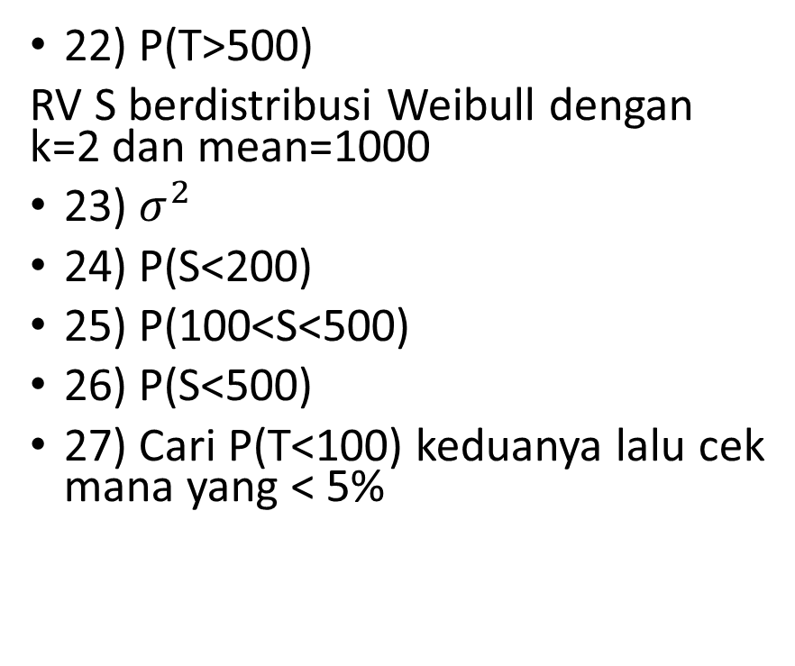
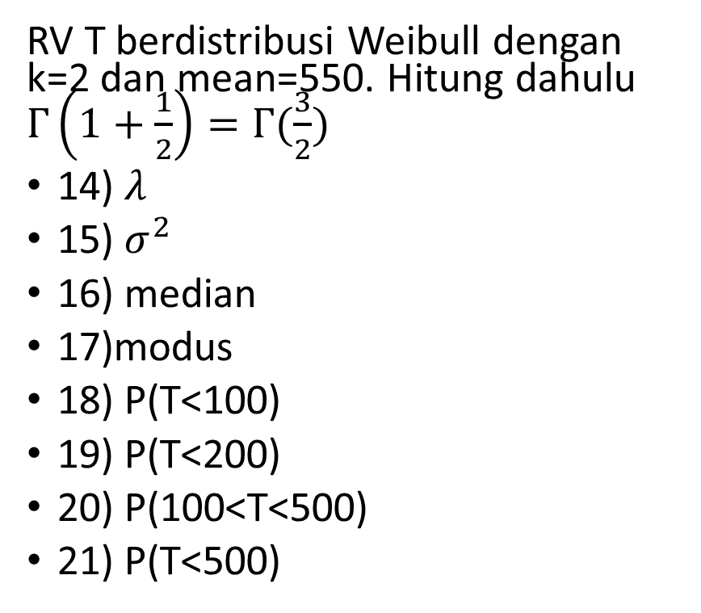
Soal ini tentang menggunakan tools untuk menghitung second order parameters
RV T berdistribusi Weibull dengan k=2 dan mean=550. Hitung dahulu $Γ\left(1+\frac{1}{2}\right)=Γ(\frac{3}{2})$
14) $λ$
15) $σ^{2}$
16) median
17)modus
18) P(T<100)
19) P(T<200)
20) P(100<T<500)
21) P(T<500)
22) P(T>500)
RV S berdistribusi Weibull dengan k=2 dan mean=1000
23) $σ^{2}$
24) P(S<200)
25) P(100<S<500)
26) P(S<500)
27) Cari P(T<100) keduanya lalu cek mana yang < 5%

Slide 11
Soal 3
Tegangan dan Daya

Slide 12
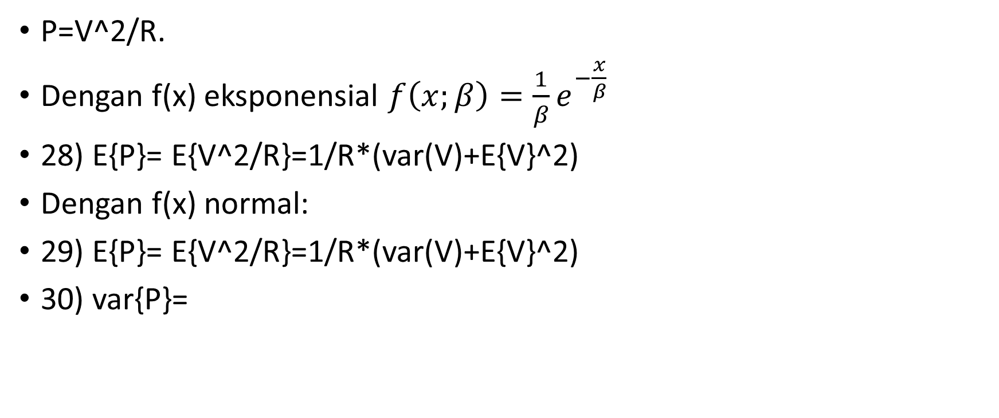
Soal ini menghitun second moment RVY bila RV X diketahui dimana Y=X^2. X=voltase dan Y=daya
P=V^2/R.
Dengan f(x) eksponensial $f\left(x;β\right)=\frac{1}{β}e^{−\frac{x}{β}}$
28) E{P}= E{V^2/R}=1/R*(var(V)+E{V}^2)
Dengan f(x) normal:
29) E{P}= E{V^2/R}=1/R*(var(V)+E{V}^2)
30) var{P}=

Slide 13
Soal 4
Transmisi Paket Data

Slide 14
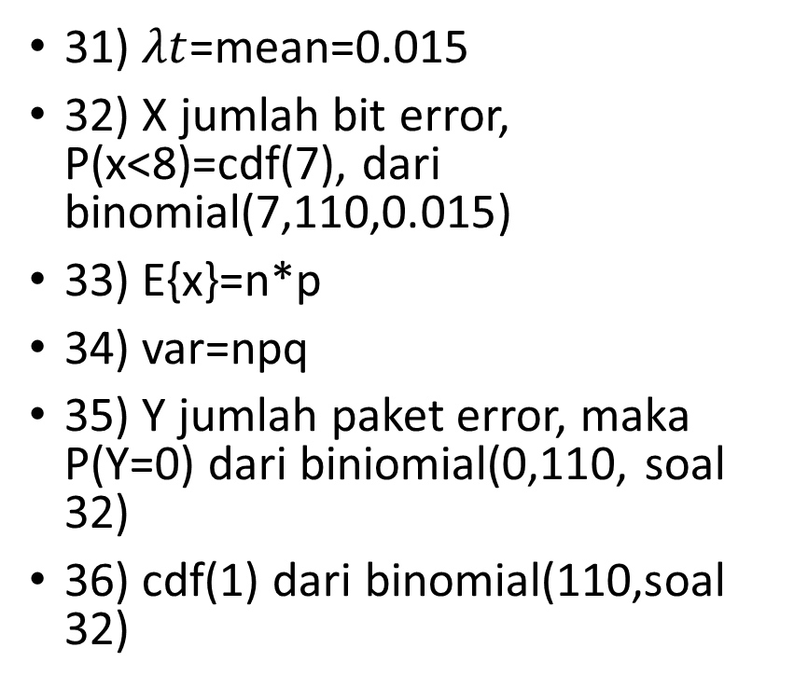
Problem ini kombinasi bernouoli/binomial dengan probabilitas ditentukan Poisson
31) $λt$=mean=0.015
32) X jumlah bit error, P(x<8)=cdf(7), dari binomial(7,110,0.015)
33) E{x}=n*p
34) var=npq
35) Y jumlah paket error, maka P(Y=0) dari biniomial(0,110, soal 32)
36) cdf(1) dari binomial(110,soal 32)
37) E{y}=np, n=110, p=1-soal 35
38) var{y}=npq

Slide 15
Soal 5
Sistem Komunikasi

Slide 16
Soal ini binomial dan komintaorial
Terdapat 11 link dengan p=0,95 atau q=0,05
39)X jumlah link bekerja dengan baik . P{x=1,2,3,4}=F{4}-F{1} dari binomial (11,p)
40) P{X=2}
41) F{8}
42) P{C-E on |11-8 ON} . Vari jumlah rute C-E yang bisa dijangkau dengan 3 link ada . Probabilitas = jumlah rute C-E/kombinasi rute

Slide 17
Jumlah link c ke e, saat hanya 3 link hidup
i | ii | iii | iv | v | vi | vii | viii | ix | x | xi | Jumlah
** | * |  |  | **** |  |  |  |  |  |  | 1
X | * | ** | X | X | X | X | X | X | X | X | 9
x | X | X | * | X | ** | X | X | X | X | X | 9
x | X | X | * | X | X | X | X | X | ** | X | 9
 |  |  |  |  |  |  |  |  |  |  | 28

Slide 18
Jumlah link c ke e, saat hanya 2 link hidup
i | ii | iii | iv | v | vi | vii | viii | ix | x | xi | Jumlah
 | * | ** |  |  |  |  |  |  |  |  | 1
 |  |  | * |  | ** |  |  |  |  |  | 1
 |  |  | * |  |  |  |  |  | ** |  | 1
 |  |  |  |  |  |  |  |  |  |  | 3

Slide 19
Soal 6
Data Center

Slide 20
Soal ini dimoldelkan dengan table ruang sample (lihat buku teks hal 109-118)
X=#ON | DC1 | DC2 | DC3 | Pr
0 | 0 | 0 | 0 | 0.001
1 | 0 | 0 | 1 | 0.009
1 | 0 | 1 | 0 | 0.009
2 | 0 | 1 | 1 | 0.081
1 | 1 | 0 | 0 | 0.009
2 | 1 | 0 | 1 | 0.081
2 | 1 | 1 | 0 | 0.081
3 | 1 | 1 | 1 | 0.729
50) P(X=0)=0.001
51) Pr(X <2)=0.028
52) Ex[X]=rata-rata Binomial(3,0.9)= 3*0.9=2.7
53)var(X)=npq=3*0.9*0.1=0.27
54) Y:binomial(3,0.1). E{Y}=3*0.1=0.3
55) var(Y)=npq=0.27
56) covr(X,Y)=E{XY}-E{X}E{Y}=-0.27 lih hal 117
57) koef korelasi x y = -1; kih p 118

Slide 21
Soal 7
Mesin copy /ct-scan

Slide 22
Menerapkan Distribusi Poisso, Erlangn dan ekspoonensial
Beta = 5000, Lambda =1/5000
58) RV T waktu kegagalan pertama, pdf Eksponensial. P(T<10000)= 1-exp(-Lambda*10000)
59 RV M jumlah kegagalan dalam periode T. pdf Erlang (l=).P(M=3)
60) F(M<=3). Pdf poisson (3,20000/5000)

